Slide 1
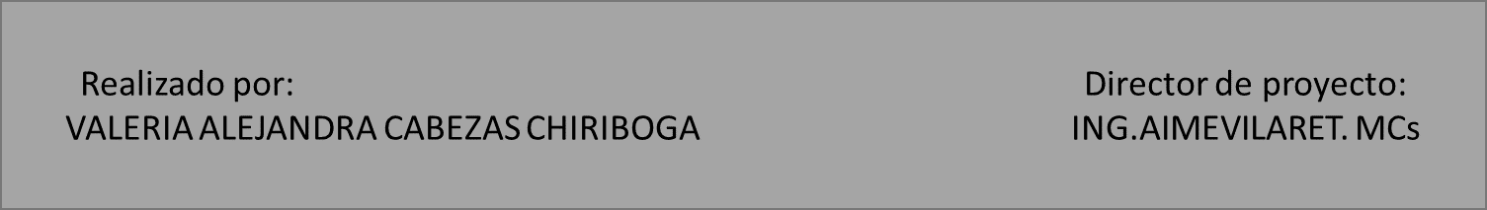
Trabajo de fin de carrera titulado:
“RIESGO ERGONÓMICO POR POSTURAS FORZADAS Y SINTOMATOLOGÍA MUSCULOESQUELÉTICA EN OPERADORES DE LA LÍNEA DE PORCINOS DE CAMAL MUNICIPAL”
Como requisito para la obtención del título de:
MÁSTER EN ERGONOMÍA LABORAL

Slide 2
INTRODUCCIÓN
La sintomatología musculoesquelética o Trastornos musculoesqueléticos (TME) son problemas de salud relacionados con el trabajo, tanto en países desarrollados como en países en desarrollo
Los trabajadores en su actividad laboral se encuentran sujetos a factores de riesgos ergonómicos, físicos, químicos, biológicos y psicosociales
No se limitan a una actividad profesional o sector concreto

Slide 3
INTRODUCCIÓN
A nivel mundial entre el 20% y 30% de las personas vive con sintomatología Musculoesquelética dolorosa
Representan gastos económicos elevados para el sector productivo
Toda especie de trabajo presenta riesgos que pueden impactar el bienestar del trabajador de acuerdo a sus cualidades físicas

Slide 4
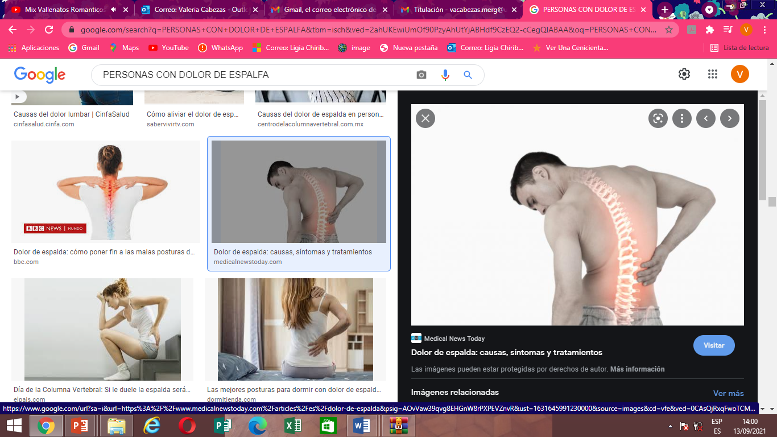
INTRODUCCIÓN
La Organización Internacional del Trabajo (OIT)
The National Institute for Ocuppational Safety and Health
La cuarta encuesta Europea sobre condiciones de trabajo

Slide 5
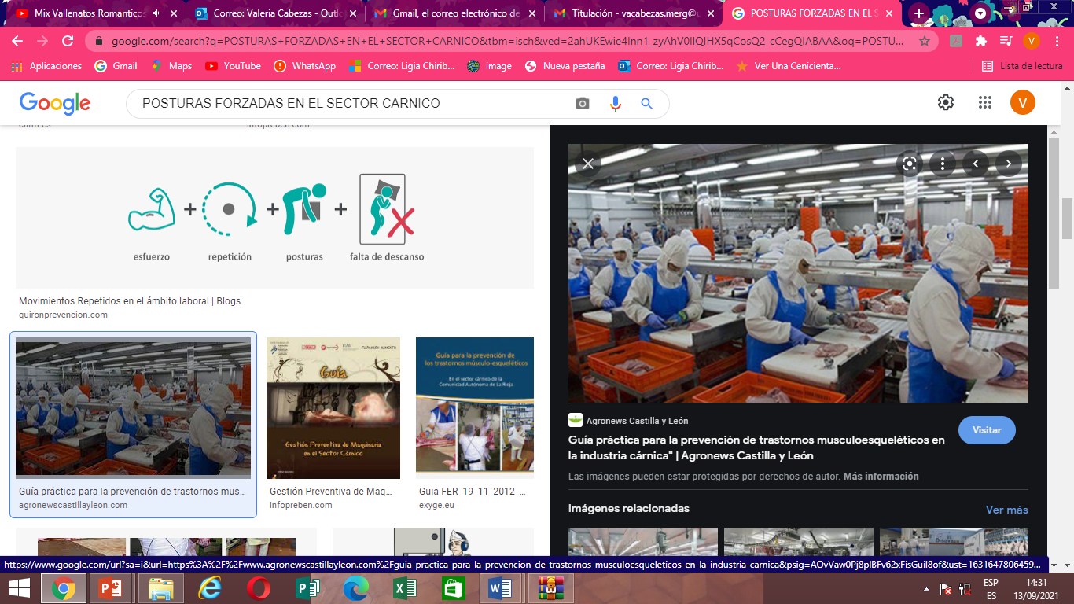
INTRODUCCIÓN
Es importante que trabajadores de este sector tengan conocimiento sobre la manipulación adecuada de maquinaria y la conciencia sobre los riesgos que están presentes en el ejercicio laboral cotidiano
Cuando las zonas anatómicas dejan una posición de confort para pasar a una posición forzada que puede generar lesiones por sobrecarga, que aparecen como molestias ligeras que se pueden tornar crónicas
Por lo tanto cuando el cuerpo adopta posturas de hiperflexión, hiper extensión, hiper rotaciones, se habla de una postura forzada

Slide 6
OBJETIVOS
Identificar las variables sociodemográficas y laborales de los operadores
Evaluar el riesgo ergonómico por posturas forzadas mediante el método REBA
Detectar la existencia de síntomas musculoesqueléticos mediante la aplicación de cuestionario Nórdico

Slide 7
MÉTODO
Diseño
Cohorte descriptivo transversal
Población y muestra
7 trabajadores

Slide 8
MÉTODO
Fuentes de información
Cuestionario Nórdico Estandarizado de Kuorinka
Se obtuvo información acerca de dolor en varias regiones de cuerpo en los últimos 12 meses y siete días, el mismo fue aplicado como una entrevista
Metodología REBA
Permitió analizar las posturas adoptadas por los trabajadores en varios segmentos de su cuerpo

Slide 9

MÉTODO
Análisis de Resultados
Se utilizó un software ESTUDIO ERGO

Slide 10
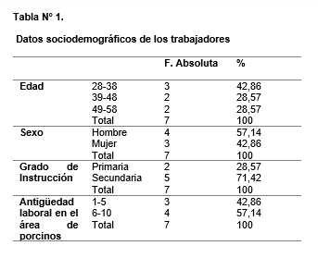
RESULTADOS

Slide 11
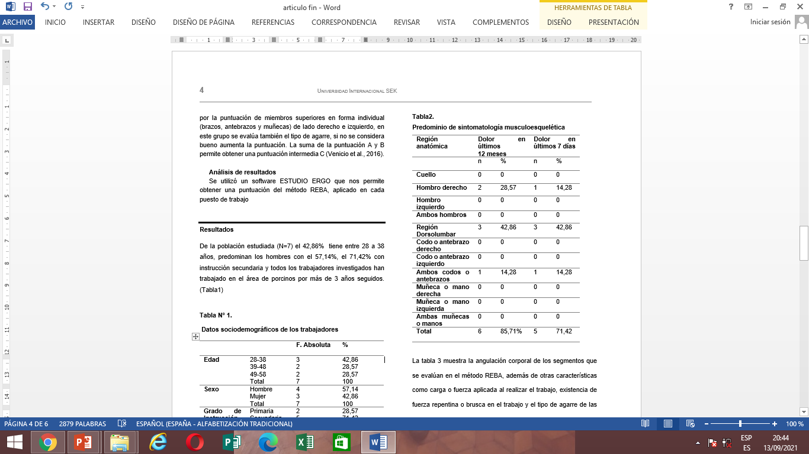
RESULTADOS DISCUSIÓN
La cuarta encuesta Europea sobre condiciones de trabajo afirmó 25% de los trabajadores refirieron dolor de espalda y un 23% otros dolores musculares (Chaves Garcìa,2016)

Slide 12
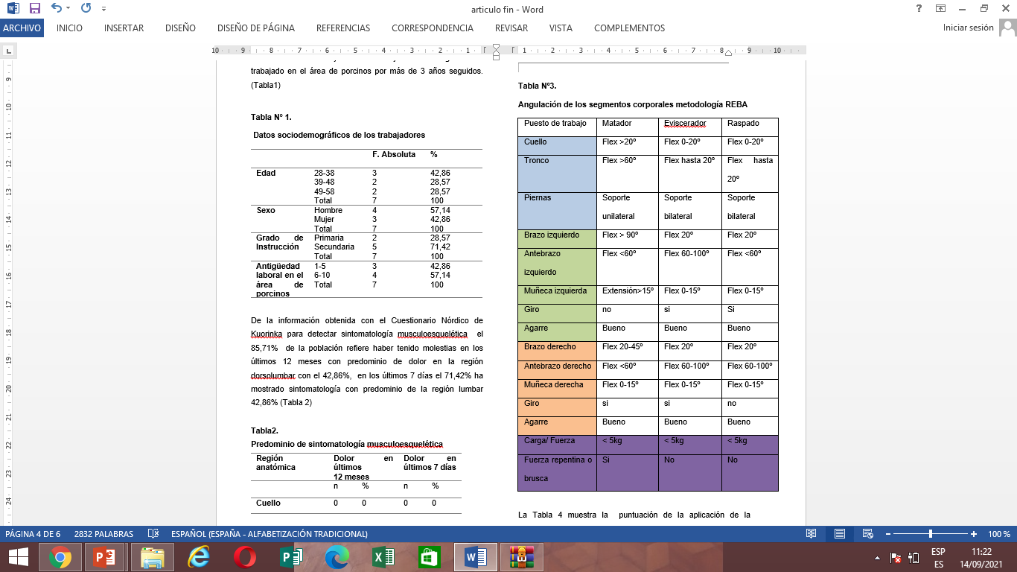
RESULTADOS DISCUSIÓN
La automatización de los trabajos en determinadas actividades ha incrementado el ritmo y concentración de fuerzas en hombros, muñecas y manos y posturas forzadas y mantenidas que causan esfuerzos estáticos en diversos músculos(Pérez Vásquez, 2013)

Slide 13
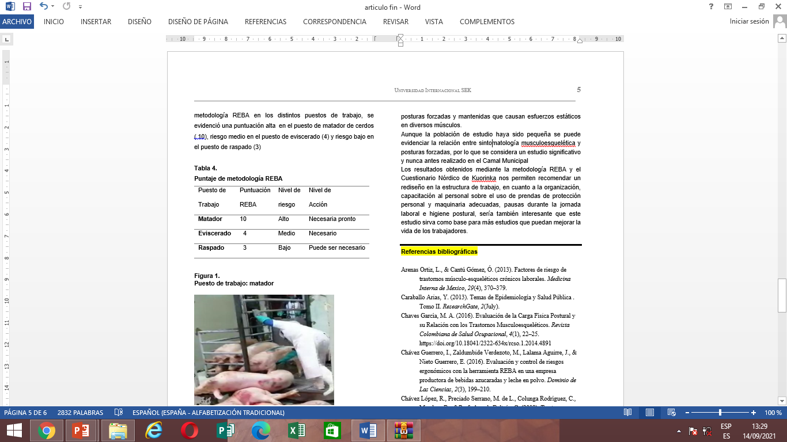
RESULTADOS

Slide 14
CONCLUSIONES
Se evidenció un alto índice de sintomatología musculoesquelética, con predominancia en la región dorsolumbar, posiblemente estos resultados sean consecuencia de la flexión de tronco, principalmente en el área de matador de cerdos (> 60º), además de actividades en bipedestación prolongada en el área de eviscerado y raspado.
Con menos porcentaje se ve también afectado el hombro derecho, dichas molestias se pueden asociar a flexiones de hombro mayores a 90º, debido a la automatización de los trabajos en determinadas actividades ha incrementado el ritmo y concentración de fuerzas en hombros, muñecas y manos y posturas forzadas y mantenidas que causan esfuerzos estáticos en diversos músculos.

Slide 15
CONCLUSIONES
Pese a la pequeña población de estudio se puede evidenciar la relación entre sintomatología musculoesquelética y posturas forzadas, por lo que se considera un estudio significativo y nunca antes realizado en el Camal Municipal
Los resultados obtenidos mediante la metodología REBA y el Cuestionario Nórdico de Kuorinka nos permiten recomendar un rediseño en la estructura de trabajo.

Slide 16
